Slide 1
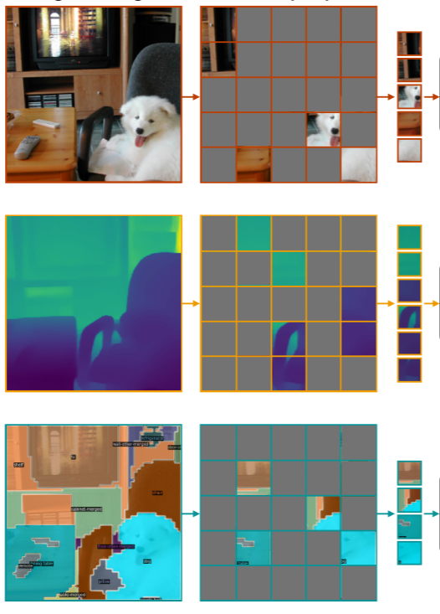
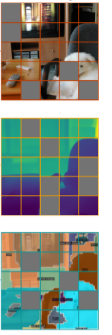

模态遗失重建框架图
input
mask
output
RGB
decoder
Depth
decoder
Transformer
encoder
missing-modality
decoder
Semantic
decoder
a fluffy white dog sitting on a chair in a cozy living room.
a fluffy [mask] dog sitting on a [mask] in a cozy living [mask].
a fluffy white dog sitting on a chair in a cozy living room.
text
Bert
decoder
step2
step1
mixloss=ɑpixel_loss+βfeature_loss+CL
全掩码模态
重建后差距

Slide 2

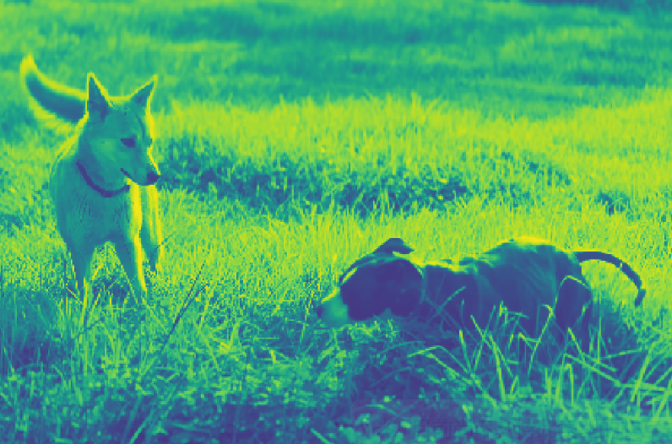
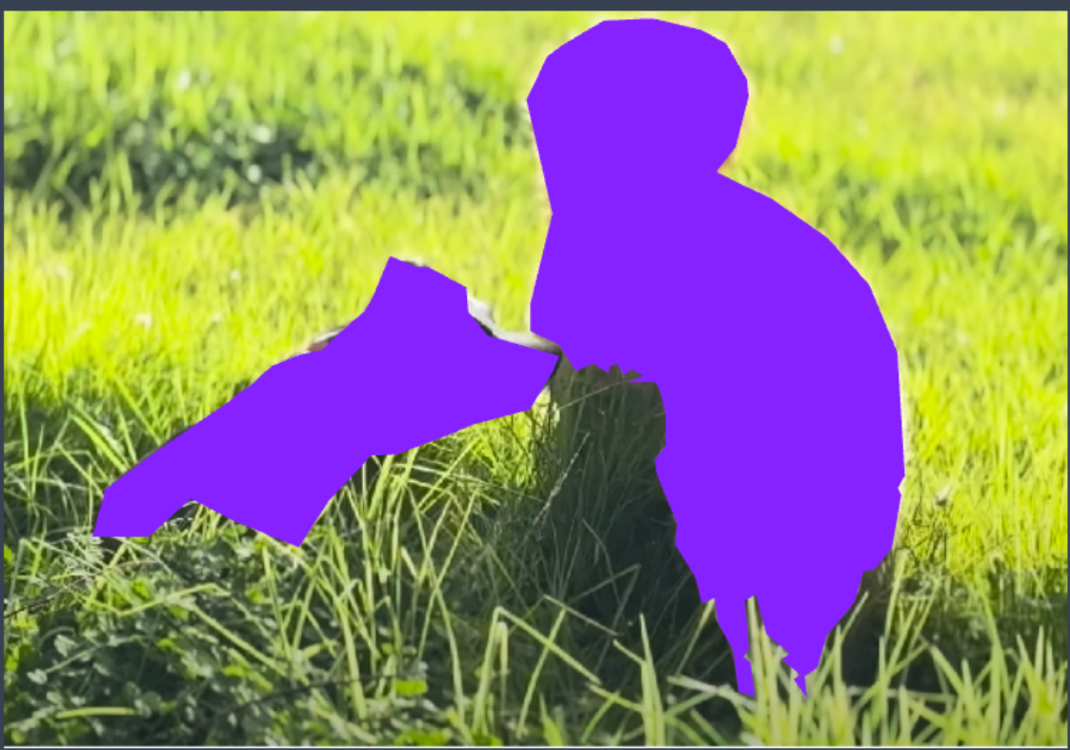
非完全匹配 多模态图像 对齐框架图
特征提取器
Loss Function
output
input
.
.
.
RGB
.
.
.
Depth
transformer
相似度计算
特征对齐网络
.
.
.
.
.
.
Semantic
处理不完全匹配的特征图
非同一时刻同一位置的非匹配多模态输入

Slide 3
非完全匹配多模态图像对齐框架图
Loss
Function
input
encoder
q
RGB
k
Depth
v
encoder
decoder
相似度计算
encoder
Semantic
output

Slide 4
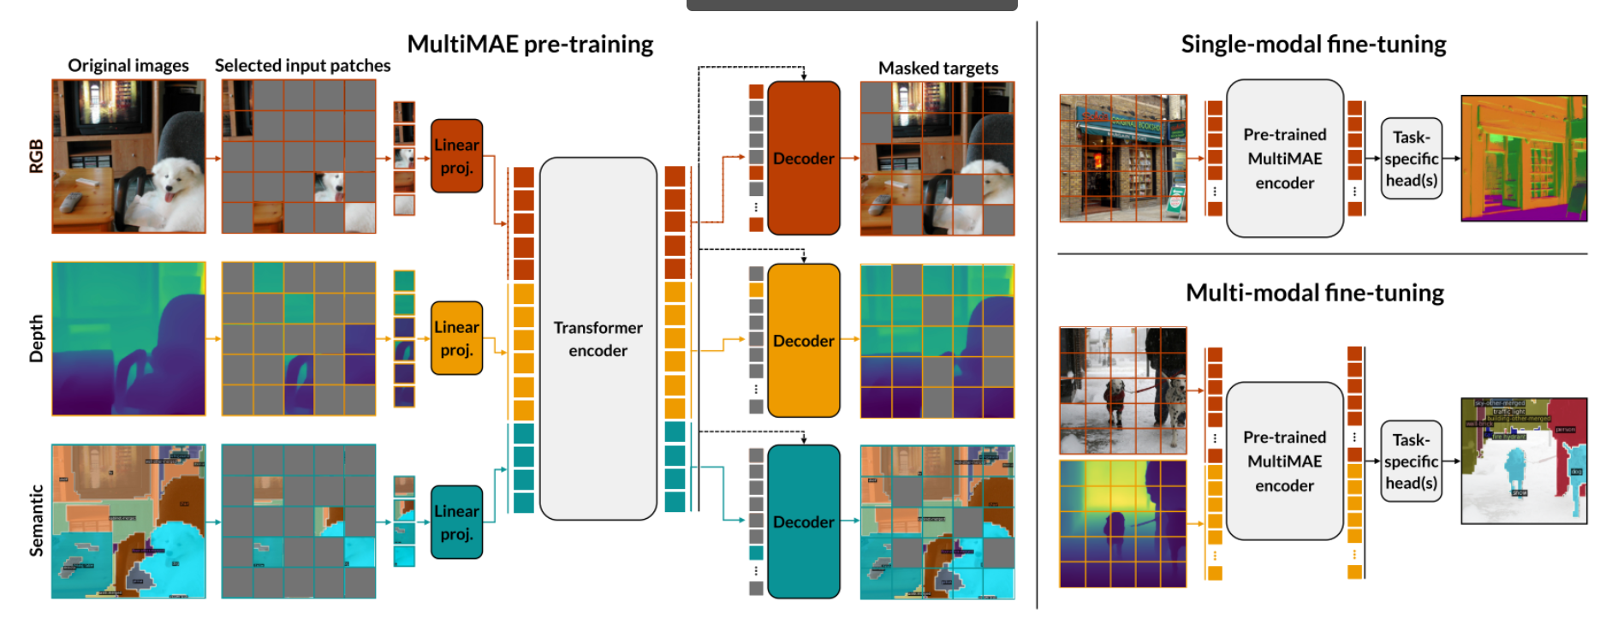
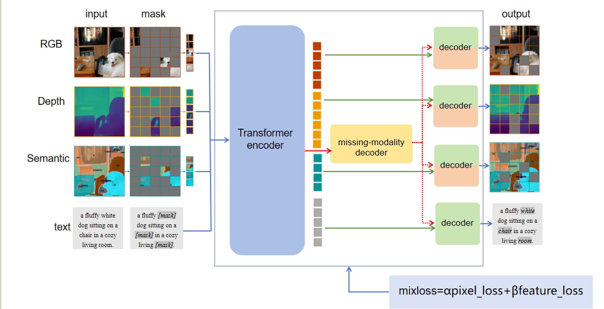
本周进度
已完成内容：
复现了multiMAE
完成了预训练（硬件、参数调整）
正在进行：
了解代码结构，尤其是loss function部分
下一步：
mixed loss的设计
missing modality 模块
文本模态（bert）
下游任务上验证效果

